Slide 1

TOÁN 1

Slide 2
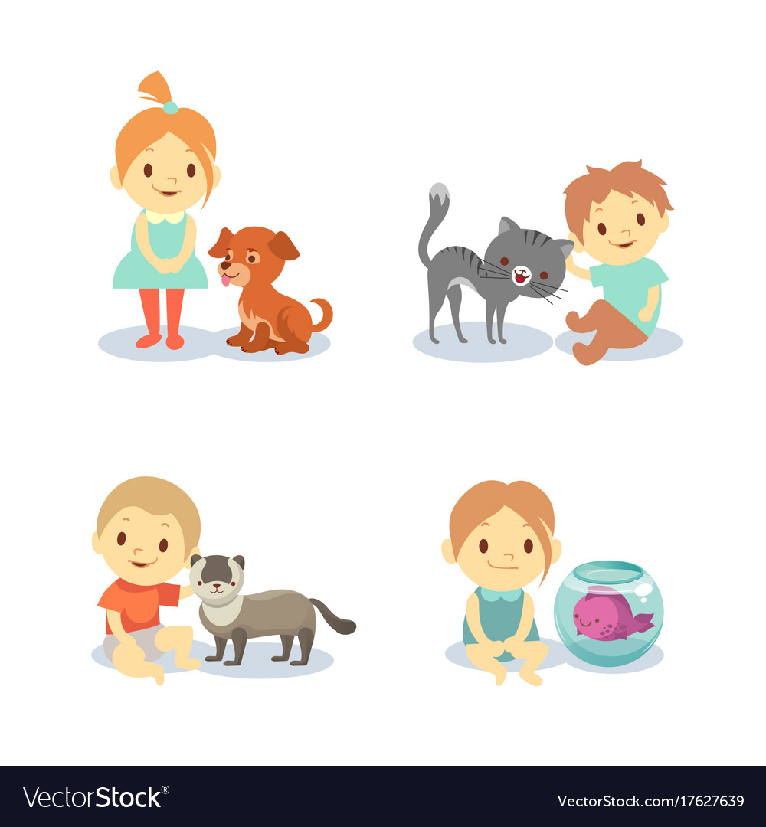
Khởi động
7 + 0 = ?
7 + 0 = 7
5 – 3 = 2
5 – 3 = ?
1 + 5 = 6
1 + 5 = ?
2 + 8 = 10
2 + 8 = ?
Click vào tranh để ra câu hỏi, click vào tranh lần nữa là ra đáp án
GV nên giáo dục thêm cho hs về tình cảm dành cho các thú cưng
Đọc xong thầy cô xoá ô này đi nhé
Notes:
Click vào tranh để ra câu hỏi, click vào tranh lần nữa là ra đáp án
GV nên giáo dục thêm cho hs về tình cảm dành cho các thú cưng

Slide 3
PHÉP CỘNG, PHÉP TRỪ
TRONG PHẠM VI 100
Chủ đề
3
Bài 12
BẢNG CỘNG, BẢNG TRỪ
TRONG PHẠM VI 10
Sách Toán_trang 80

Slide 4

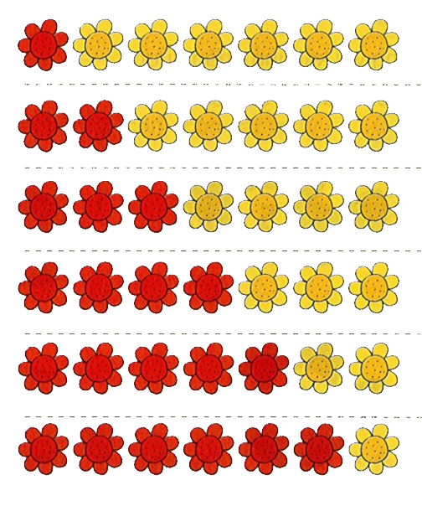
Bảng cộng
1 + 6 = ?
1 + 6 = 7
2 + 5 = ?
2 + 5 = 7
3 + 4 = ?
3 + 4 = 7
4 + 3 = ?
4 + 3 = 7
5 + 2 = ?
5 + 2 = 7
6 + 1 = ?
6 + 1 = 7

Slide 5





1
Số
+ | 1 | 2 | 3 | 4 | 5 | 6 | 7 | 8 | 9
 | 9 | 8 | 7 | 6 | 5 | 4 | 3 | 2 | 1
 | ? | ? | ? | ? | ? | ? | ? | ? | ?
10
10
10
10
10
10
10
10
10

Slide 6



2
Em hoàn thành bảng cộng.
1 + 1 = 2 | 2 + 1 = 3 | 3 + 1 = 4 | 4 + 1 = 5 | 5 + 1 = 6 | 6 + 1 = 7 | 7 + 1 = 8 | 8 + 1 = 9 | 9 + 1 = 10
1 + 2 = 3 | 2 + 2 = 4 | 3 + 2 = 5 | 4 + 2 = 6 | 5 + 2 = 7 | 6 + 2 = ? | 7 + 2 = 9 | 8 + 2 = ?
1 + 3 = 4 | 2 + 3 = 5 | 3 + 3 = 6 | 4 + 3 = 7 | 5 + 3 = 8 | 6 + 3 = ? | 7 + 3 = 10
1 + 4 = 5 | 2 + 4 = 6 | 3 + 4 = 7 | 4 + 4 = ? | 5 + 4 = 9 | 6 + 4 = ?
1 + 5 = 6 | 2 + 5 = 7 | 3 + 5 = 8 | 4 + 5 = ? | 5 + 5 = 10
1 + 6 = 7 | 2 + 6 = ? | 3 + 6 = 9 | 4 + 6 = ?
1 + 7 = 8 | 2 + 7 = ? | 3 + 7 = 10
1 + 8 = 9 | 2 + 8 = ?
1 + 9 = 10
8
10
9
8
10
9
8
10
9
10
Notes:
Click vào ngôi sao để ra đáp án nhé

Slide 7
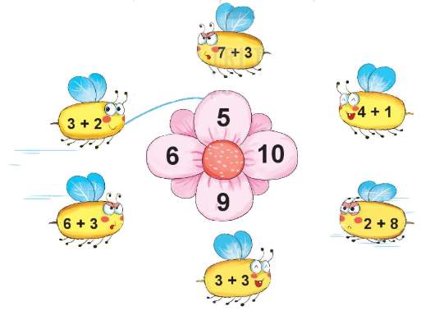
3
Tìm cánh hoa cho mỗi chú ong.

Slide 8

Củng cố

Slide 9
Dặn dò

